Slide 1


UBND QUẬN LONG BIÊN
TRƯỜNG MẦM NON GIA THƯỢNG
HOẠT ĐỘNG TẠO HÌNH
Đề tài: Tô màu quả cà chua
Lứa tuổi: NT D1
Năm học 2024 - 2025

Slide 2

I. CHUẨN BỊ
1.Kiến thức:
- Trẻ cảm nhận được vẻ đẹp của quả cà chua qua màu sắc đã tô.
- Biết gọi được tên sản phẩm của mình.
- Biết di màu theo sự hướng dẫn của cô.
- Nhận biết màu đỏ, màu vàng
2. Kỹ năng:
- Trẻ di màu đều tay, mịn, không di màu ra ngoài hình.
3.Thái độ
- Trẻ hứng thú tham gia hoạt động.

Slide 3

II. CHUẨN BỊ:
1. Đồ dùng của cô:
- Tranh mẫu
- Bút sáp màu
- Hệ thống câu hỏi đàm thoại
- Nhạc bài: “Quả”
2.Đồ dùng của trẻ:
- Tranh tô màu
- Trang phục gọn gàng.
- Chỗ ngồi cho trẻ.

Slide 4

III. CÁCH TIẾN HÀNH

Slide 5

1.Ổn định tổ chức:
- Cô và trẻ hát bài hát: “ Quả”

Slide 6
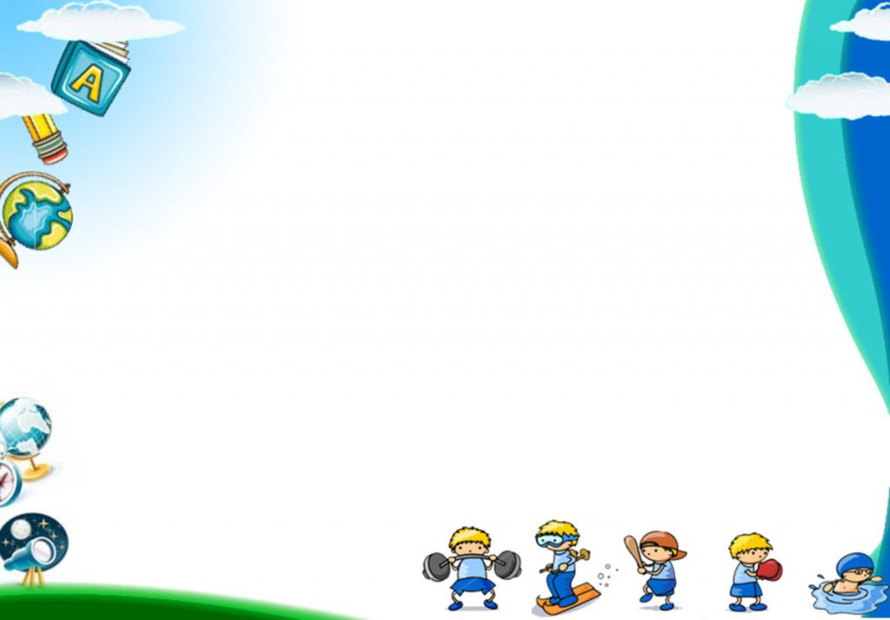
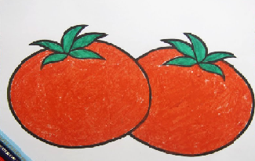
2. Phương pháp, hình thức tổ chức
- Trẻ quan sát tranh mẫu

Slide 7

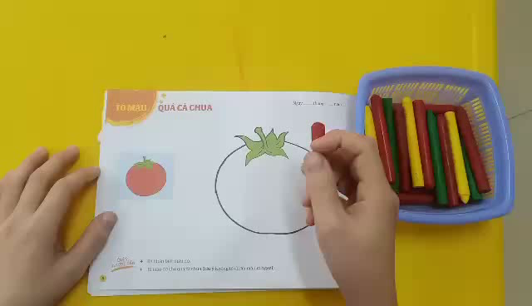
Trẻ xem cô tô mẫu

Slide 8

Trẻ thực hiện

Slide 9

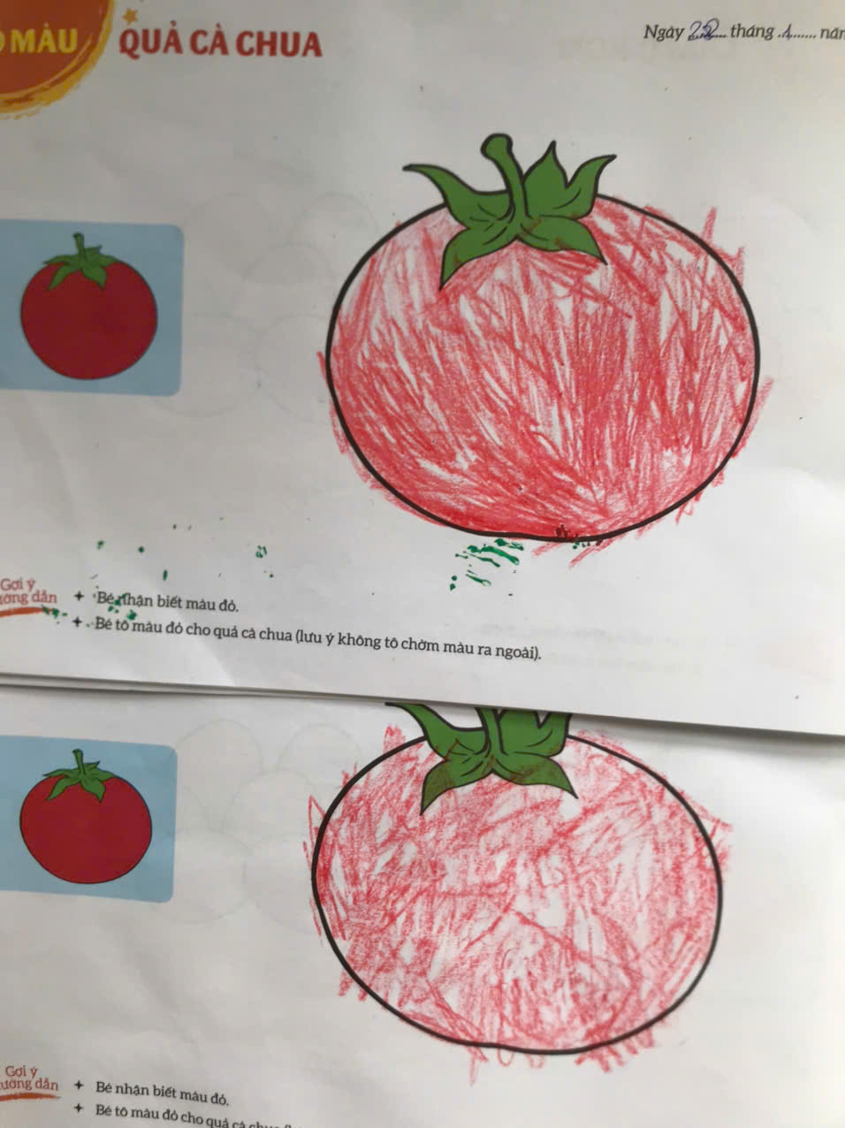
Trưng bày sản phẩm:

Slide 10

3. Kết thúc
- Cô nhận xét, chuyển hoạt động.

